Slide 1

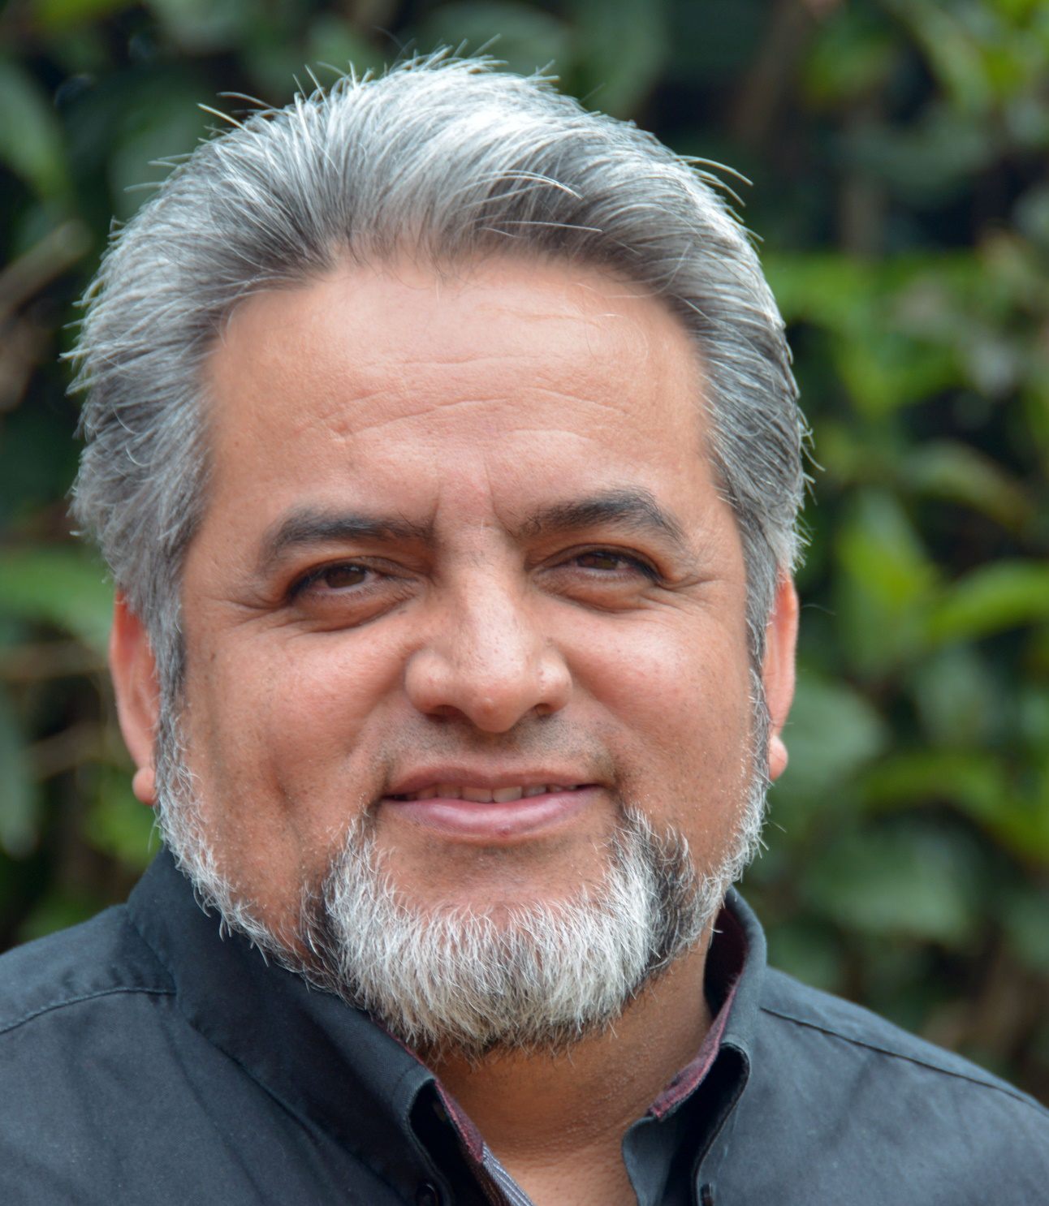

MISIONERO
JUAN CARLOS MELO
DIRECTOR LATINOAMÉRICA
VISIÓN MULTIPLICADORA

Slide 2

¿QUÉ MULTIPLICAMOS?
Y Jesús se acercó y les habló diciendo: Toda potestad me es dada en el cielo y en la tierra. Por tanto, id, y haced discípulos a todas las naciones, bautizándolos en el nombre del Padre, y del Hijo, y del Espíritu Santo; enseñándoles que guarden todas las cosas que os he mandado; y he aquí yo estoy con vosotros todos los días, hasta el fin del mundo. Amén.
MATEO 28:19-20
|

Slide 3
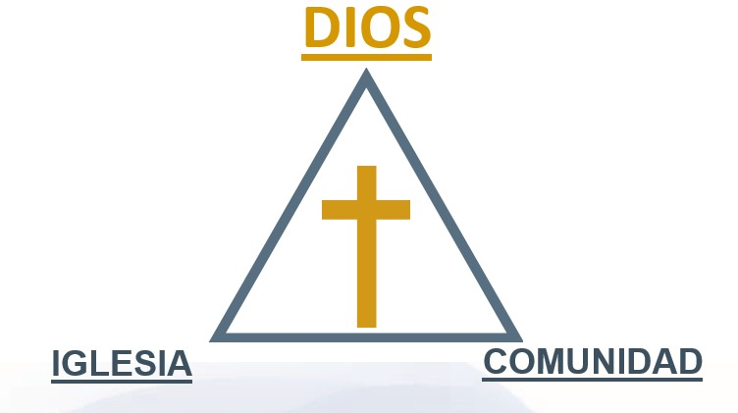
TRIÁNGULO MISIOLÓGICO
|

Slide 4



CONTEXTO LATINOAMERICANO | REGIÓN
POBLACIÓN LATINOAMÉRICANA
654.981.699*
Brasil
214.326.223
México
126.705.138
Colombia
51.516.562
*BANCO MUNDIAL 2021
Notes:
Población total de Latinoamérica y caribe

Slide 5

ALCANZANDO EL SIGUIENTE 1%
25.341
50 MIEMBROS en cada iglesia plantada
Necesitan plantar iglesias
en
la Región
12.670
100 MIEMBROS en cada iglesia plantada
Alcanzar
1%
De la población de esta región para alcanzar y bautizar
1.267,051
126.705.138
Proyección poblacional Banco Mundial 2021

Slide 6
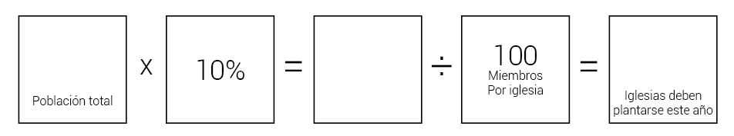
ALCANZANDO EL SIGUIENTE 1% | PAÍS
0.01
DISCÍPULOS
POR IGLESIA
IGLESIAS A PLANTARSE
|

Slide 7
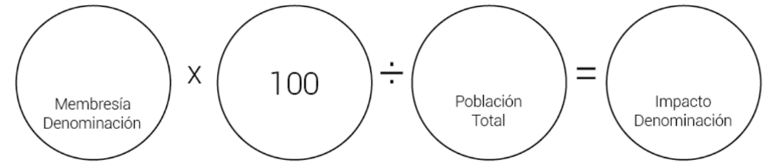
IMPACTO DENOMINACIONES VS POBLACIÓN
|

Slide 8

MAS IGLESIAS
#
÷
1.000
HABITANTES
=
POBLACIÓN CIUDAD
IGLESIAS POR 1.000
|

Slide 9

MAS IGLESIAS
DIAGNOSTICO DE IGLESIAS MULTIPLICADORAS | IGLESIA LOCAL

Slide 10
DIAGNÓSTICO DE LA IGLESIA MULTIPLICADORA
En mi iglesia recibimos enseñanzas sobre la importancia de la Gran Comisión de forma regular.
1 2 3 4 5 6 7 8 9 10
|

Slide 11
DIAGNÓSTICO DE LA IGLESIA MULTIPLICADORA
2. Mi iglesia tiene un plan para evangelismo y discipulado de nuevos creyentes y para la multiplicación de nuevas congregaciones.
1 2 3 4 5 6 7 8 9 10
|

Slide 12
DIAGNÓSTICO DE LA IGLESIA MULTIPLICADORA
3. Mi iglesia tiene un programa de capacitación para que los miembros sepan multiplicar discípulos.
1 2 3 4 5 6 7 8 9 10
|

Slide 13
DIAGNÓSTICO DE LA IGLESIA MULTIPLICADORA
4. Identifico a nuevos miembros en mi iglesia como resultado de un proceso de discipulado intencional en los últimos 3 meses.
1 2 3 4 5 6 7 8 9 10
|

Slide 14
DIAGNÓSTICO DE LA IGLESIA MULTIPLICADORA
5. Mi iglesia tiene una ruta intencional para capacitar a posibles plantadores de iglesias
1 2 3 4 5 6 7 8 9 10
|

Slide 15
DIAGNÓSTICO DE LA IGLESIA MULTIPLICADORA
6. Mi iglesia tiene un presupuesto establecido para capacitar a nuevos plantadores y apoyar su proceso.
1 2 3 4 5 6 7 8 9 10
|

Slide 16
DIAGNÓSTICO DE LA IGLESIA MULTIPLICADORA
7. Mi iglesia se ha multiplicado en otra congregación por lo menos en una ocasión en los últimos 5 años.
1 2 3 4 5 6 7 8 9 10
|

Slide 17
Al ver las multitudes tuvo compasión de ellas, porque estaban desamparadas y dispersas como ovejas que no tienen pastor. Entonces dijo a sus discípulos: «A la verdad la mies es mucha, pero los obreros pocos. Rogad, pues, al Señor de la mies, que envíe obreros a su mies.»
MATEO 9:36-38
|

Slide 18
En esto es glorificado mi Padre, en que llevéis mucho fruto, y seáis así mis discípulos .
JUAN 15:8
|

Slide 19

Cantidad y calidad

Slide 20

20:25
|

